Slide 2
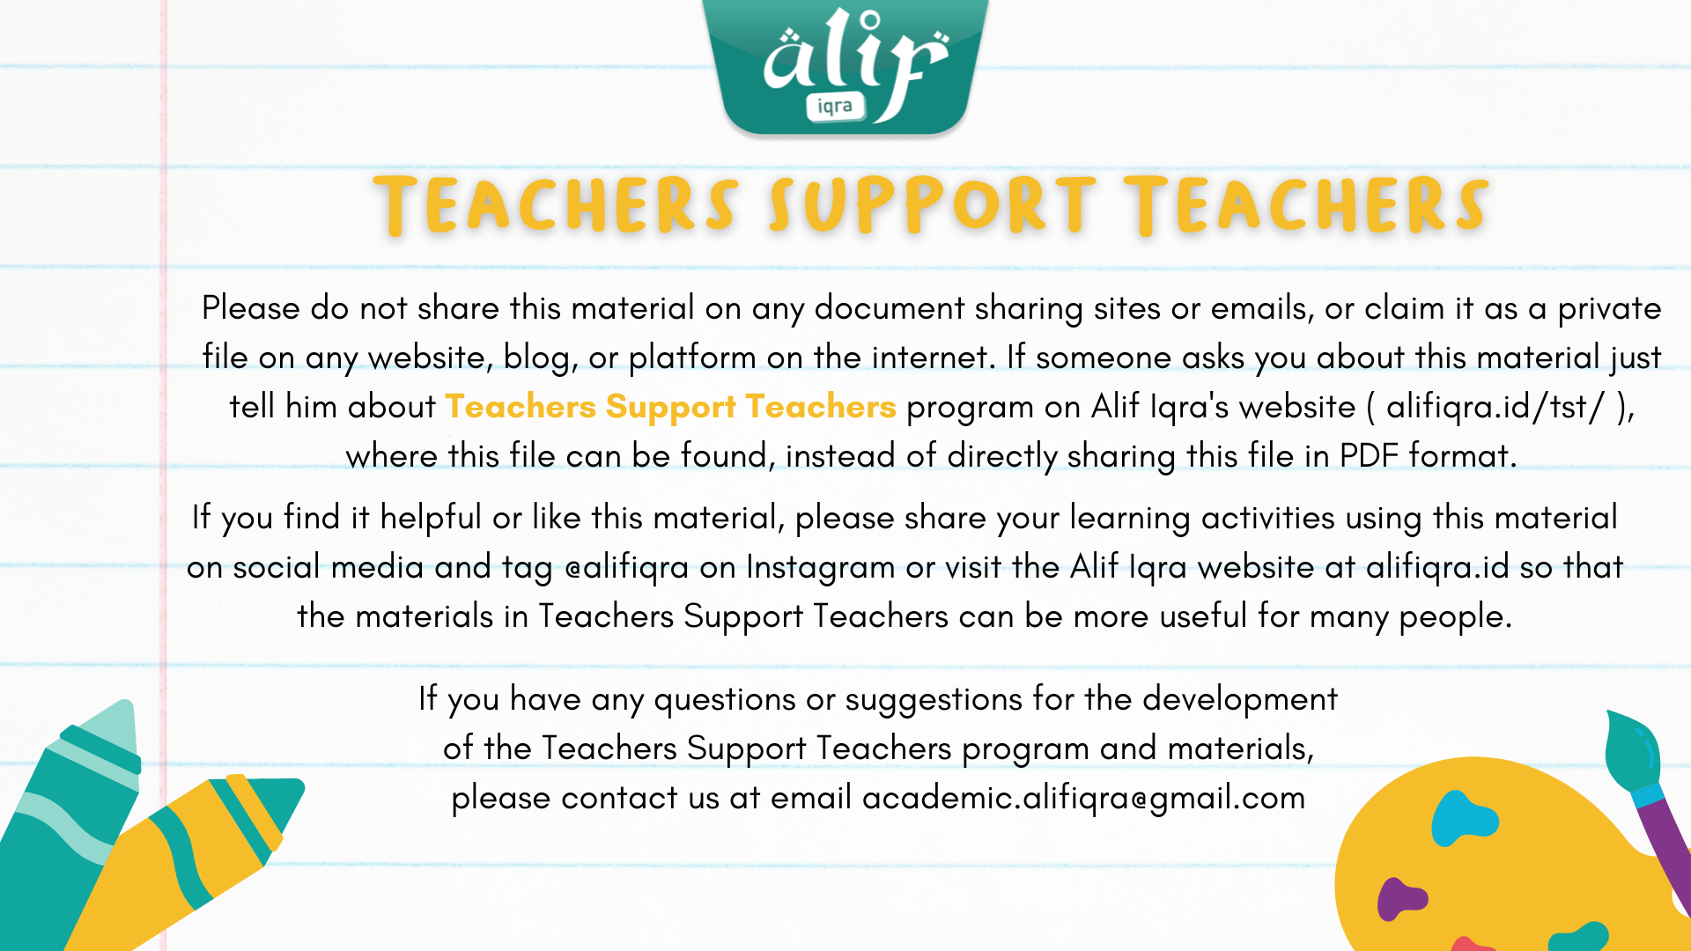

Slide 3
SPELLING HIJAIYAH
With Miss Amna
Note:
Materi disusun menggunakan Aplikasi Power Point, dengan image ilustrasi dari website: https://id.pinterest.com/andiniiwijaya/animasi-lebah/

Slide 4
صَ
ضَ

Slide 5
Yuk bantu Lebah pulang ke rumahnya!
Teman-teman sambil menyebutkan hurufnya yaa…
صَ
صَ
ضَ
ضَ
ضَ
ضَ
صَ
صَ
ضَ
صَ
صَ

